Slide 1
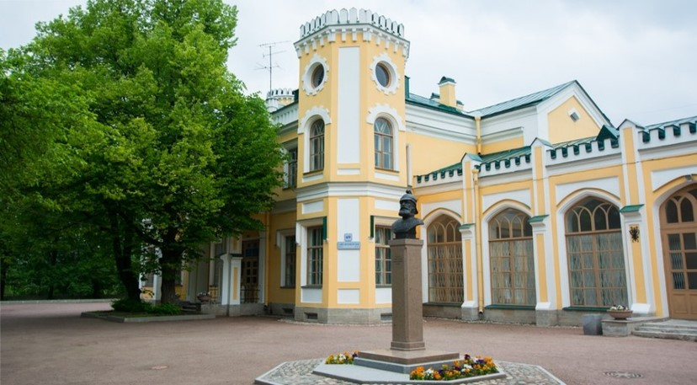

Внутригородское муниципальное образование Санкт-Петербурга
поселок Стрельна
ОТЧЕТ ОБ ИСПОЛНЕНИИ БЮДЖЕТА
Внутригородского муниципального образования Санкт-Петербурга поселок Стрельна
за 2020 год

Slide 2
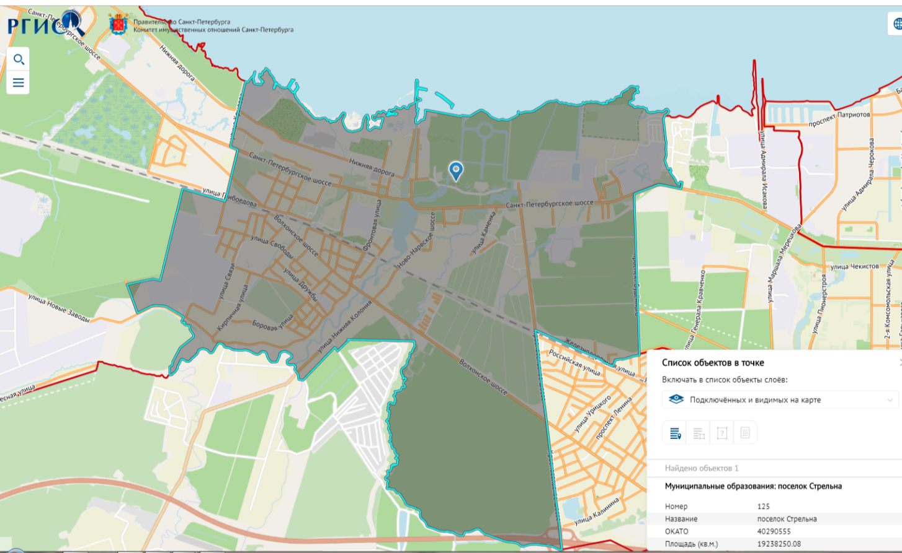
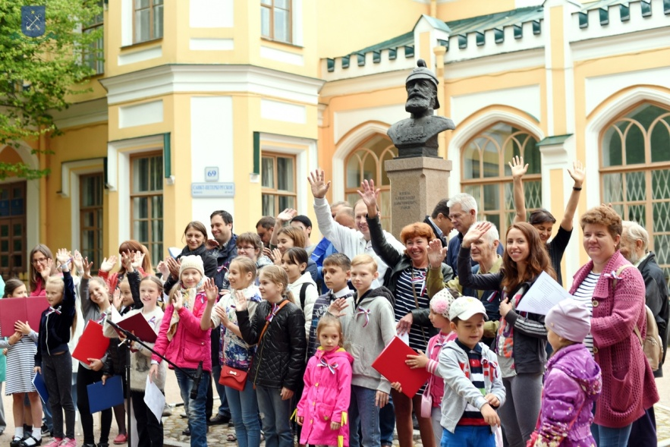
Административно - территориальное деление
Административно-территориальное деление
Муниципальное образование поселок Стрельна является внутригородским муниципальным образованием Санкт-Петербурга и расположено в границах Петродворцового района Санкт-Петербурга.
Общая площадь территории составляет 1923,8 га
Численность населения
По состоянию на 01.01.2020 года численность населения Муниципального образования поселок Стрельна составила 14871 человек. По численности населения Муниципальное образование занимает 4-е место среди поселков после
поселков Шушары, Парголово, Металлострой.

Slide 3
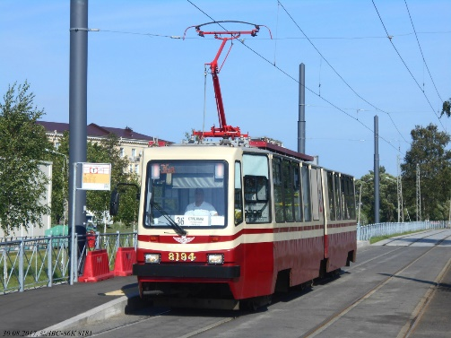
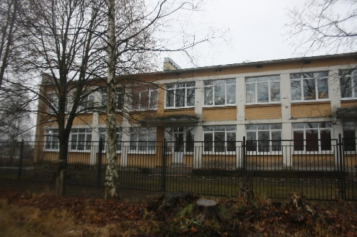
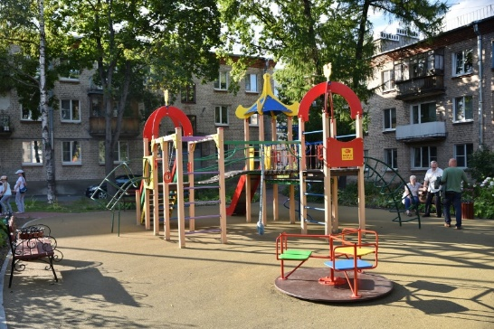
Показатели социально-экономического развития
Транспортная инфраструктура
Транспортный комплекс представлен различными видами транспорта: современные автомагистрали, железнодорожный транспорт, трамвайное сообщение с Санкт-Петербургом, выезд на Кольцевую автомобильную дорогу вокруг Санкт-Петербурга.
В пределах границ муниципального образования находится 44 дороги местного значения общей протяженностью 11432,68 метров, площадь проезжей части и тротуаров составляет 58556 м², площадь полосы отвода – 41676 м²
Социальная инфраструктура
На территории муниципального образования находится 4 детских сада, 4 школы (в том числе 1 детская музыкальная школа), библиотеки, 1 учреждение среднего профессионального образования, 1 учреждение высшего профессионального образования, поликлиника для взрослого населения.
Благоустройство
На территории Муниципального образования поселок Стрельна обустроено 38 дворов, 25 детских площадок, 36 спортивных сооружений (11 плоскостных сооружений, 12 спортивных залов, 2 плавательных бассейна), установлено 203 вазона для цветочного оформления.
В пределах границ муниципального образования находится 37 территорий зеленых насаждений общего пользования местного значения общей площадью 67074 м².

Slide 4
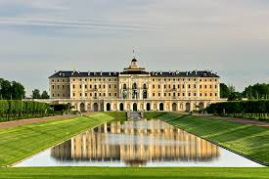

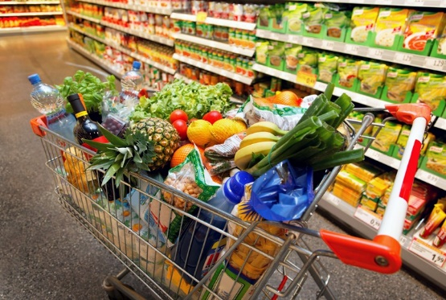
Показатели социально-экономического развития
Туризм
Привлекательность Стрельны обусловлена высокой концентрацией исторических объектов: Свято Троицкая Сергиева Приморская мужская Пустынь, Государственный комплекс «Дворец конгрессов» (Константиновский дворец), Путевой дворец Петра I, Дача Александрова П.К. (Львовский дворец), Орловский парк.
Предпринимательская активность
В муниципальном образовании поселок Стрельна в период 2017-2020 годов наблюдался рост уровня предпринимательской активности.
На территории муниципального образования зарегистрировано 563 предприятие, из них: 549 микро предприятий (97 %), 11 малых предприятий (2%), 4 средних предприятия (1 %).
Потребительский рынок
Потребительский рынок складывается из следующих секторов: предприятия бытового обслуживания (32 предприятия), предприятия общественного питания (18 предприятий), предприятия розничной торговли (31 предприятие), предприятия торговли непродовольственными товарами (31 предприятие).

Slide 5



Основные цели, задачи и приоритетные направления бюджетной политики
Цель бюджетной политики - обеспечение устойчивого социально-экономического развития муниципального образования и безусловное исполнение принятых расходных обязательств наиболее эффективным способом
Выполнение расходных обязательств местного бюджета
по решению вопросов местного значения
Исполнение отдельных государственных полномочий
Максимальное использование конкурентных процедур осуществления закупок
Обеспечение оценки исполнения бюджета не по количеству израсходованных бюджетных средств, а по достижению целей, на финансовое обеспечение которых направляются бюджетные средства

Slide 6
Показатели социально-экономического развития
Наименование показателя | 2018 год | 2019 год | 2020 год
 |  |  | План | Исполнение
БЛАГОУСТРОЙСТВО | 42697,2 | 53750,6 | 36283,7 | 36028,6
НАЦИОНАЛЬНАЯ ЭКОНОМИКА | 7400,7 | 15166,8 | 12180,0 | 12180,0
МОЛОДЕЖНАЯ ПОЛИТИКА | 4049,8 | 4194,5 | 3290,8 | 3290,7
КУЛЬТУРА | 8351,5 | 9421,0 | 3250,0 | 3249,8
СОЦИАЛЬНАЯ ПОЛИТИКА | 4925,0 | 5094,7 | 5158,5 | 5063,0
ФИЗИЧЕСКАЯ КУЛЬТУРА И СПОРТ | 3457,0 | 3371,9 | 1598,6 | 1598,3
Данные указаны в тыс.руб.

Slide 7
РЕЗУЛЬТАТЫ БЮДЖЕТНОЙ ПОЛИТИКИ, ДОСТИГНУТЫЕ 2020 году
Значительный прогресс достигнут в части повышения открытости и прозрачности бюджетного процесса

Slide 8
РЕЗУЛЬТАТЫ БЮДЖЕТНОЙ ПОЛИТИКИ,
ДОСТИГНУТЫЕ в 2020 году
Принцип прозрачности и открытости подкреплен новыми практиками его реализации, в числе которых регулярная разработка и публикация «Бюджета для граждан». Основной целью «Бюджета для граждан» является предоставление населению муниципального образования актуальной информации о бюджете и его исполнении в объективной, заслуживающей доверия и доступной для понимания форме.
Принцип адресности и целевого характера бюджетных средств в 2020 году реализовался за счет формирования и исполнения бюджета на основе муниципальных программ, ведомственных целевых программ, что предполагает увязку бюджетных ассигнований и конкретных мероприятий, направленных на достижение приоритетных целей социально-экономического развития муниципального образования

Slide 9
ДОХОДЫ БЮДЖЕТА
ДОХОДЫ БЮДЖЕТА
Основные характеристики бюджета
ДОХОДЫ БЮДЖЕТА
Показатели | Утверждено решением о бюджете на 2020 год | С учетом внесенных изменений в бюджет в 2020 год | Исполнение за 2020 | Процент исполнения по доходам, %
Налоговые доходы | 57144,2 | 50445,7 | 59337,5 | 117,6
Неналоговые доходы | 6751,6 | 6751,6 | 13574,0 | 201,0
Итого собственных доходов | 63895,8 | 57197,3 | 72911,5 | 127,5
Безвозмездные поступления от других бюджетов бюджетной системы РФ, в том числе | 25860,6 | 32623,5 | 32522,2 | 99,7
Дотации | - | 6698,5 | 6698,5 | 100,0
Субвенции | 25860,6 | 25925,0 | 25823,7 | 99,6
ВСЕГО ДОХОДОВ | 89756,4 | 89820,8 | 105433,7 | 117,4
Данные указаны в тыс. рублей

Slide 10
ДОХОДЫ БЮДЖЕТА
Основные характеристики бюджета
РАСХОДЫ БЮДЖЕТА
Показатели | Утверждено решением о бюджете на 2020 год | С учетом внесенных изменений в бюджет в 2020 год | Исполнение за 2020 | Процент исполнения по расходам, %
Общегосударственные вопросы | 25860,1 | 27475,8 | 27395,4 | 99,7
Национальная экономика | 16355,6 | 12180,0 | 12180,0 | 100
Жилищно-коммунальное хозяйство | 29936,5 | 36283,7 | 36028,6
Охрана окружающей среды | 30,0 | 30,0 | 30,0 | 100
Образование и молодежная политика | 3377,0 | 3364,8 | 3364,7 | 100
Культура | 5801,0 | 3250,0 | 3249,8 | 99,9
Физическая культура и спорт | 1755,9 | 1598,6 | 1598,3 | 99,9
Социальная политика | 6148,7 | 5158,5 | 5063,0 | 98,1
Средства массовой информации | 491,6 | 479,4 | 479,3 | 100
ИТОГО | 89756,4 | 89820,8 | 89389,1 | 99,5
Данные указаны в тыс. рублей
Notes:
Показатели
Отчет 2017 г.
Оценка 2018 г.
Прогноз 2019 г.
Прогноз 2020 г.
Прогноз 2021 г.
Общегосударственные вопросы
16 399,2
21 735,7
27198,1
25 478,8
25 529,9
Национальная экономика
11 813,5
11 421,0
14768,5
13 498,3
14 428,7
Благоустройство
20 424,8
37 778,5
41017,8
44 504,5
44 382,6
Охрана окружающей среды
99,0
120,0
135,0
120,0
120,0
Образование и молодежная политика
3 355,7
3 767,1
7534,4
3 065,0
3 065,0
Культура
3 901,7
5 330,0
9204,4
4 500,0
4 500,0
Физическая культура и спорт
3 506,9
2 509,0
3371,9
0
0
Социальная политика
3 811,6
4 722,6
5686,5
5 889,2
6 591,2

Slide 11
ДОХОДЫ БЮДЖЕТА
Основные характеристики бюджета
РАСХОДЫ БЮДЖЕТА
Общественно значимые мероприятия, исполненные в 2020 году
Наименование показателя | Исполнено по бюджету | Процент исполнения, %
Текущий ремонт и содержание дорог, расположенных в пределах границ муниципального образования | 12168,0 | 100
Благоустройство территории муниципального образования | 36028,6 | 99,3
Озеленение территорий зеленых насаждений внутриквартального озеленения, в том числе организация работ по компенсационному озеленению | 2449,9 | 100
Исполнение государственного полномочия по организации и осуществлению уборки и санитарной очистки территорий за счет субвенции из бюджета Санкт-Петербурга | 19520,8 | 100%
Молодежная политика (военная патриотика, досуг для детей, подростков и молодежи) | 3290,7 | 100%
Культура (организация праздничных мероприятий, досуг для жителей) | 3249,8 | 100%
Охрана семьи и детства (исполнение государственных полномочий по опеке и попечительству) | 4627,0 | 98,1%
Физическая культура и спорт | 1598,3 | 100%
Данные указаны в тыс. рублей
Notes:
Показатели
Отчет 2017 г.
Оценка 2018 г.
Прогноз 2019 г.
Прогноз 2020 г.
Прогноз 2021 г.
Общегосударственные вопросы
16 399,2
21 735,7
27198,1
25 478,8
25 529,9
Национальная экономика
11 813,5
11 421,0
14768,5
13 498,3
14 428,7
Благоустройство
20 424,8
37 778,5
41017,8
44 504,5
44 382,6
Охрана окружающей среды
99,0
120,0
135,0
120,0
120,0
Образование и молодежная политика
3 355,7
3 767,1
7534,4
3 065,0
3 065,0
Культура
3 901,7
5 330,0
9204,4
4 500,0
4 500,0
Физическая культура и спорт
3 506,9
2 509,0
3371,9
0
0
Социальная политика
3 811,6
4 722,6
5686,5
5 889,2
6 591,2

Slide 12
ДОХОДЫ БЮДЖЕТА
ДОХОДЫ БЮДЖЕТА
Межбюджетные отношения
Данные указаны в тыс. рублей

Slide 13
ДОХОДЫ БЮДЖЕТА
ДОХОДЫ БЮДЖЕТА
МЕРЫ СОЦИАЛЬНОЙ ПОДДЕРЖКИ ГРАЖДАН
№ п/п | Наименование целевой группы | Численность целевой группы, чел.
1. | Дети, находящиеся под опекой и попечительством | 8
2. | Приемные семьи/ дети в приемных семьях | 7/9
3. | Граждане, замещавшие муниципальные должности и должности муниципальной службы, которым назначена (будет назначена) пенсия за выслугу лет или доплата за стаж | 2
4. | Численность детей, посещавших кружки и спортивные секции | 96
5. | Численность жителей, принявших участие в местных праздничных, спортивных, досуговых мероприятиях | 17179
6. | Численность детей, подростков и молодежи, принявших участие в военно-патриотических мероприятиях, мероприятиях по профилактике правонарушений, мероприятиях по профилактике терроризма и экстремизма | 4412
Notes:
Показатели
Отчет 2017 г.
Оценка 2018 г.
Прогноз 2019 г.
Прогноз 2020 г.
Прогноз 2021 г.
Общегосударственные вопросы
16 399,2
21 735,7
27198,1
25 478,8
25 529,9
Национальная экономика
11 813,5
11 421,0
14768,5
13 498,3
14 428,7
Благоустройство
20 424,8
37 778,5
41017,8
44 504,5
44 382,6
Охрана окружающей среды
99,0
120,0
135,0
120,0
120,0
Образование и молодежная политика
3 355,7
3 767,1
7534,4
3 065,0
3 065,0
Культура
3 901,7
5 330,0
9204,4
4 500,0
4 500,0
Физическая культура и спорт
3 506,9
2 509,0
3371,9
0
0
Социальная политика
3 811,6
4 722,6
5686,5
5 889,2
6 591,2

Slide 14
Приоритетные направления деятельности
НАЦИОНАЛЬНАЯ ЭКОНОМИКА
Текущий ремонт и содержание дорог
12168,0 тыс.руб.
Содействие развитию малого бизнеса
12,0 тыс.руб.
12180,0 тыс. рублей
Выполнены работы по текущему ремонту дорожного покрытия с добавлением нового материала по адресу: ул. Горчаковская – 294 м2,
С целью поддержании технико-эксплуатационных характеристик дорог в нормативном состоянии выполнены работы по уборке и содержанию дорог – 100232 м2 (44 дороги).
В рамках реализации программы было проведено 2 мероприятия: мастер-класс для малого бизнеса Суммарное количество участников мероприятий: 100 человек

Slide 15
Приоритетные направления деятельности
ЖИЛИЩНО-КОММУНАЛЬНОЕ ХОЗЯЙСТВО
36028,6 тыс. рублей
Благоустройство территории
13690,5 тыс.руб.
Обеспечение доступности городской среды
28,0 тыс.руб.
Оборудование контейнерных площадок
162,9 тыс.руб
Размещение, содержание и ремонт искусственных дорожных неровностей
150,7 тыс. руб.
Выполнение работ в соответствии с адресными программами
Нанесена разметка «Парковка для инвалидов»
по адресу: ул. Орловская, д.2 – 2 места
Выполнен ремонт асфальтобетонного покрытия контейнерных площадок общей площадью 148 м2 (ул. Гоголя, д. 9, ул. Кропоткинская, д. 2).
Смонтированы искусственные дорожные неровности – 27 пм

Slide 16
Приоритетные направления деятельности
ЖИЛИЩНО-КОММУНАЛЬНОЕ ХОЗЯЙСТВО
36028,6 тыс. рублей
Озеленение территорий зеленых насаждений
2449,8 тыс.руб.
Обеспечение сохранности и восстановление мест погребения и воинских захоронений
25,9 тыс.руб.
Уборка и санитарная очистка территорий
19520,8 тыс.руб.
Осуществлен уход за зелёными насаждениями на площади 801 кв.м.
Содержание (уборка) территорий зеленых насаждений общего пользования местного значения на площади - 67047 кв.м.
Выполнение работ по посадке цветов в вазоны у памятника десантникам на ул. Портовой в пос. Стрельна
Выполнены работы по уборке и санитарной очистке территории
Общая площадь территории – 640 173 м²:
- площадь территории с усовершенствованным покрытием –134 318 м²
- площадь территории с неусовершенствованным покрытием –40 709 м²
- газоны – 465 146 м²

Slide 17
ВЕДОМСТВЕННАЯ ЦЕЛЕВАЯ ПРОГРАММА
"Благоустройство территории муниципального образования»
Адресная программа
выполнения работ по проектированию благоустройства при размещении элементов благоустройства
Выполнены работы по демонтажу оборудования и установке нового детского игрового оборудования на детской площадке на ул. Боровой, д. 45 – 8 единиц;
Выполнен ремонт основания детской площадки на ул. Боровой, д. 45 – 266 м²;
Осуществлён завоз песка в песочницы общим объёмом 70 м³;
Выполнение работ по ремонту детского игрового оборудования - 44 единицы;
Выполнение работ по ремонту спортивного оборудования на детских и спортивных площадках – 25 единиц;
Выполнение работ по ремонту покрытия детских и спортивных площадок – 41,6 м².
Notes:
Показатели
Отчет 2017 г.
Оценка 2018 г.
Прогноз 2019 г.
Прогноз 2020 г.
Прогноз 2021 г.
Общегосударственные вопросы
16 399,2
21 735,7
27198,1
25 478,8
25 529,9
Национальная экономика
11 813,5
11 421,0
14768,5
13 498,3
14 428,7
Благоустройство
20 424,8
37 778,5
41017,8
44 504,5
44 382,6
Охрана окружающей среды
99,0
120,0
135,0
120,0
120,0
Образование и молодежная политика
3 355,7
3 767,1
7534,4
3 065,0
3 065,0
Культура
3 901,7
5 330,0
9204,4
4 500,0
4 500,0
Физическая культура и спорт
3 506,9
2 509,0
3371,9
0
0
Социальная политика
3 811,6
4 722,6
5686,5
5 889,2
6 591,2

Slide 18
ВЕДОМСТВЕННАЯ ЦЕЛЕВАЯ ПРОГРАММА
"Благоустройство территории муниципального образования»
Адресная программа
выполнения работ по размещению, содержанию, включая ремонт, ограждений декоративных, ограждений газонных, полусфер, надолбов, приствольных решеток, устройств для вертикального озеленения и цветочного оформления, навесов, беседок, уличной мебели, урн, элементов озеленения, информационных щитов и стендов, размещению планировочного устройства, за исключением велосипедных дорожек; размещению покрытий, в том числе предназначенных для кратковременного и длительного хранения индивидуального автотранспорта, на внутриквартальных территориях
Осуществлена посадка деревьев в количестве 19 штук;
Высажены кусты в живую изгородь общим количеством 234 м.п./1117 шт.;
Высажены кусты в куртины общим количеством 11,4 м²/30 шт.;
Высажены цветы в клумбы в количестве 18751 шт.;
Высажены цветы в ранее установленные вазоны в количестве 9615 шт.;
Посадка кустов в живую изгородь общим количеством 295 штук;
Посадка кустов в куртины общим количеством 437 штук по адресам;
Установка ограждений и парковочных столбиков в количестве 140 пм ограждений/8 столбиков;
Окраска, демонтаж и ремонт газонных ограждений;
Установлены 5 скамеек по адресу: Боровая, д.45 (детская площадка).
Notes:
Показатели
Отчет 2017 г.
Оценка 2018 г.
Прогноз 2019 г.
Прогноз 2020 г.
Прогноз 2021 г.
Общегосударственные вопросы
16 399,2
21 735,7
27198,1
25 478,8
25 529,9
Национальная экономика
11 813,5
11 421,0
14768,5
13 498,3
14 428,7
Благоустройство
20 424,8
37 778,5
41017,8
44 504,5
44 382,6
Охрана окружающей среды
99,0
120,0
135,0
120,0
120,0
Образование и молодежная политика
3 355,7
3 767,1
7534,4
3 065,0
3 065,0
Культура
3 901,7
5 330,0
9204,4
4 500,0
4 500,0
Физическая культура и спорт
3 506,9
2 509,0
3371,9
0
0
Социальная политика
3 811,6
4 722,6
5686,5
5 889,2
6 591,2

Slide 19
ВЕДОМСТВЕННАЯ ЦЕЛЕВАЯ ПРОГРАММА
"Благоустройство территории муниципального образования»
Адресная программа по содержанию внутриквартальных территорий в части обеспечения ремонта покрытий, расположенных на внутриквартальных территориях, и проведения санитарных рубок (в том числе удаление аварийных, больных деревьев и кустарников) на территориях, не относящихся к территориям зеленых насаждений в соответствии с законом Санкт-Петербурга
Выполнен текущий ремонт асфальтобетонного покрытия проездов общей площадью 3373 кв.м пол адресам: ул. Львовская, д. 23-29; к д. 5 по ул. Романовская; от д. 79 по Санкт-Петербургскому шоссе до д. 4 по ул. Нагорная; к д. 8А по ул. Дружбы; Волхонское шоссе, д. 24-26; к д.д. 53 а,б,в, д. 55 по Волхонскому шоссе; к д.д. 42 а, б, д. 44 по ул. Боровая; проезд к Народному переулку; вдоль д. 22 по ул. Новые Заводы; ул. Львовская, д. 29; ул. Фронтовая, д.5б; Санкт-Петербургское шоссе, д. 67, к. 2 – ул. Слободская, д. 4 (со стороны сквера); ул. Вокзальная, д.2а – 4; ул. Гоголя, д.9 – Жилгородок, д.4; Кропоткинская ул. д. 6-6 корп. 1.;
Выполнен текущий ремонт пешеходных дорожек общей площадью 24 м² (ул. Львовская, д. 27);
Выполнен ямочный ремонт асфальтобетонного покрытия внутриквартальных проездов общей площадью 538 м² по адресам: ул. Львовская, д. 19, корп. 2 (со стороны д. 21 по ул. Львовская); Львовская ул. – Грибоедова ул.; Львовская ул., Санкт - Петербургское ш., д. 94 (4 парадная); Львовская ул.,д.2 – Фронтовая ул.,д.1; Львовская ул.,д.6; Львовская ул., д.21; Львовская,д.29; . 29; Санкт-Петербургское шоссе, д. д. 90; 67 корп. 2; ул. Фронтовая, д. 1; Санкт-Петербургское шоссе, д. 13, д. 82А; Кропоткинская, ул. д.6 – д. 6 корп.1 (со стороны д. 2 по ул. Кропоткинской);
Выполнен аварийный ремонт на территории МО – 17,7 м²;
Выполнены работы по размещению и понижению бортового камня – 43 пм.
Выполнены работы по удалению аварийных, больных деревьев – 55 штук.
Notes:
Показатели
Отчет 2017 г.
Оценка 2018 г.
Прогноз 2019 г.
Прогноз 2020 г.
Прогноз 2021 г.
Общегосударственные вопросы
16 399,2
21 735,7
27198,1
25 478,8
25 529,9
Национальная экономика
11 813,5
11 421,0
14768,5
13 498,3
14 428,7
Благоустройство
20 424,8
37 778,5
41017,8
44 504,5
44 382,6
Охрана окружающей среды
99,0
120,0
135,0
120,0
120,0
Образование и молодежная политика
3 355,7
3 767,1
7534,4
3 065,0
3 065,0
Культура
3 901,7
5 330,0
9204,4
4 500,0
4 500,0
Физическая культура и спорт
3 506,9
2 509,0
3371,9
0
0
Социальная политика
3 811,6
4 722,6
5686,5
5 889,2
6 591,2

Slide 20
ВЕДОМСТВЕННАЯ ЦЕЛЕВАЯ ПРОГРАММА
"Благоустройство территории муниципального образования»
Адресная программа
выполнения работ по размещению, содержанию спортивных, детских площадок, включая ремонт расположенных на них элементов благоустройства, на внутриквартальных территориях
Выполнены работы по демонтажу оборудования и установке нового детского игрового оборудования на детской площадке на ул. Боровой, д. 45 – 8 единиц;
Выполнен ремонт основания детской площадки на ул. Боровой, д. 45 – 266 м²;
Осуществлён завоз песка в песочницы общим объёмом 70 м³;
Выполнение работ по ремонту детского игрового оборудования - 44 единицы;
Выполнение работ по ремонту спортивного оборудования на детских и спортивных площадках – 25 единиц;
Выполнение работ по ремонту покрытия детских и спортивных площадок – 41,6 м².
Notes:
Показатели
Отчет 2017 г.
Оценка 2018 г.
Прогноз 2019 г.
Прогноз 2020 г.
Прогноз 2021 г.
Общегосударственные вопросы
16 399,2
21 735,7
27198,1
25 478,8
25 529,9
Национальная экономика
11 813,5
11 421,0
14768,5
13 498,3
14 428,7
Благоустройство
20 424,8
37 778,5
41017,8
44 504,5
44 382,6
Охрана окружающей среды
99,0
120,0
135,0
120,0
120,0
Образование и молодежная политика
3 355,7
3 767,1
7534,4
3 065,0
3 065,0
Культура
3 901,7
5 330,0
9204,4
4 500,0
4 500,0
Физическая культура и спорт
3 506,9
2 509,0
3371,9
0
0
Социальная политика
3 811,6
4 722,6
5686,5
5 889,2
6 591,2

Slide 21
ВЕДОМСТВЕННАЯ ЦЕЛЕВАЯ ПРОГРАММА
"Благоустройство территории муниципального образования»
Адресная программа
временного размещения, содержания, включая ремонт, элементов оформления Санкт-Петербурга к мероприятиям, в том числе культурно-массовым мероприятиям, городского, всероссийского и международного значения на внутриквартальных территориях
Оформление территории муниципального образования к Новому году и Рождеству Христову:
- Установка фонтана на ул. Фронтовая, д.1 – 1 шт.;
- Установка ротонды на Санкт-Петербургском шоссе, д. 66а – 1 шт.;
- Установка снежного куста на Санкт-Петербургском шоссе, д. 88-90 – 1 шт.;
- Установка и украшение уличных елей – 2 шт.;
- Украшение здания Санкт-Петербургское шоссе, д. 69
Notes:
Показатели
Отчет 2017 г.
Оценка 2018 г.
Прогноз 2019 г.
Прогноз 2020 г.
Прогноз 2021 г.
Общегосударственные вопросы
16 399,2
21 735,7
27198,1
25 478,8
25 529,9
Национальная экономика
11 813,5
11 421,0
14768,5
13 498,3
14 428,7
Благоустройство
20 424,8
37 778,5
41017,8
44 504,5
44 382,6
Охрана окружающей среды
99,0
120,0
135,0
120,0
120,0
Образование и молодежная политика
3 355,7
3 767,1
7534,4
3 065,0
3 065,0
Культура
3 901,7
5 330,0
9204,4
4 500,0
4 500,0
Физическая культура и спорт
3 506,9
2 509,0
3371,9
0
0
Социальная политика
3 811,6
4 722,6
5686,5
5 889,2
6 591,2

Slide 22
Приоритетные направления деятельности
ОБРАЗОВАНИЕ
3364,7 тыс. рублей
Молодежная политика
3290,7 тыс.руб.
Профессиональная подготовка и повышение квалификации муниципальных служащих
74,0 тыс.руб.
Проведение мероприятий в соответствии с муниципальными программами и ведомственными целевыми программами
Повышение квалификации муниципальных служащих: 4 человека по 5 программам повышения квалификации

Slide 23
МОЛОДЕЖНАЯ ПОЛИТИКА
Военно-патриотическое воспитание молодежи
315,0 тыс.руб.
Организация и проведение досуговых мероприятий для детей, подростков и молодежи
2901,5 тыс.руб.
Профилактика правонарушений
5,0 тыс. руб.
Профилактика
дорожно-транспортного травматизма
5,0 тыс.руб.
Проведено 6 памятных митингов и возложений на мемориалах и воинских захоронениях – 2 225 человек
Издание полиграфической продукции- 2 000 штук.
Суммарное количество участников мероприятий- 4 225 человека
Проведены мероприятия: дни двора онлайн, Онлайн акция, посвящённая Новому году, Акция приуроченная к 115-ой годовщине со Дня Рождения Юрия Инге, Онлайн мастер-класса для детей, подростков и молодежи по пошиву шарфов-масок, «Каникулы всей семьей»
Проведены занятия по изобразительному искусству, хореографии, театральная студия, вокальная студия.
Проведена 1 онлайн акция по правилам дорожного движения. Суммарное количество участников мероприятий: 62 человек
издание полиграфической продукции- 150 штук.
Notes:
Показатели
Отчет 2017 г.
Оценка 2018 г.
Прогноз 2019 г.
Прогноз 2020 г.
Прогноз 2021 г.
Общегосударственные вопросы
16 399,2
21 735,7
27198,1
25 478,8
25 529,9
Национальная экономика
11 813,5
11 421,0
14768,5
13 498,3
14 428,7
Благоустройство
20 424,8
37 778,5
41017,8
44 504,5
44 382,6
Охрана окружающей среды
99,0
120,0
135,0
120,0
120,0
Образование и молодежная политика
3 355,7
3 767,1
7534,4
3 065,0
3 065,0
Культура
3 901,7
5 330,0
9204,4
4 500,0
4 500,0
Физическая культура и спорт
3 506,9
2 509,0
3371,9
0
0
Социальная политика
3 811,6
4 722,6
5686,5
5 889,2
6 591,2

Slide 24
МОЛОДЕЖНАЯ ПОЛИТИКА
Профилактика незаконного потребления наркотических средств и психотропных веществ
27,2 тыс.руб.
Участие в профилактика терроризма и экстремизма, а также в минимизации и (или) ликвидации их последствий
5,0 тыс.руб.
Участие в укреплении межнационального и межконфессионального согласия
32,0 тыс.руб.
Проведено 2 мероприятия:
1 онлайн акция «Что такое здоровое поколение»;
1 онлайн акция «Почему я не буду курить»
Суммарное количество участников мероприятий: 61 человек
Проведена 1 онлайн акция «Мы - люди одной планеты».
Суммарное количество участников мероприятий: 34 человека
Проведена 1 онлайн акция «Дни белых журавлей».
Суммарное количество участников мероприятий: 30 человек
Notes:
Показатели
Отчет 2017 г.
Оценка 2018 г.
Прогноз 2019 г.
Прогноз 2020 г.
Прогноз 2021 г.
Общегосударственные вопросы
16 399,2
21 735,7
27198,1
25 478,8
25 529,9
Национальная экономика
11 813,5
11 421,0
14768,5
13 498,3
14 428,7
Благоустройство
20 424,8
37 778,5
41017,8
44 504,5
44 382,6
Охрана окружающей среды
99,0
120,0
135,0
120,0
120,0
Образование и молодежная политика
3 355,7
3 767,1
7534,4
3 065,0
3 065,0
Культура
3 901,7
5 330,0
9204,4
4 500,0
4 500,0
Физическая культура и спорт
3 506,9
2 509,0
3371,9
0
0
Социальная политика
3 811,6
4 722,6
5686,5
5 889,2
6 591,2

Slide 25
Приоритетные направления деятельности
СОЦИАЛЬНАЯ ПОЛИТИКА
Пенсионное и социальное обеспечение
436,0 тыс. руб.
Охрана семьи и детства
4627,0 тыс. руб.
5063,0 тыс. рублей
Дополнительной социальной гарантией для муниципальных служащих является право на получение пенсии за выслугу лет.
Защита материнства и детства, семьи носит комплексный социально-экономический характер и осуществляется путем принятия разнообразных государственных мер по поощрению материнства, охране интересов матери и ребенка, укреплению семьи, ее социальной поддержке, обеспечению семейных прав граждан.

Slide 26
Приоритетные направления деятельности
ФИЗИЧЕСКАЯ КУЛЬТУРА И СПОРТ
1598,3 тыс. рублей
Проведено 48 мероприятий: Массовые катания на льду, 2 турнира по шахматам, спортивный праздник ко Дню защитника Отечества, спортивный праздник к Международному женскому дню, спортивный праздник ко Дню защиты детей, мастер-класс по фехтованию, легкоатлетический пробег, посвященный высадке морского десанта, 25 акций-онлайн в поддержку здорового образа жизни среди жителей МО пос. Стрельна, спортивный праздник ко Дню пожилого человека, 15 акций-онлайн ЗОЖ против коронавируса.
Проведены занятия: работа инструктора по танцам художественной гимнастике, ОФП, шахматам Суммарное количество участников мероприятий: 11 386 человек
Массовый спорт
1598,3 тыс. руб.

Slide 27
Приоритетные направления деятельности
СРЕДСТВА МАССОВОЙ ИНФОРМАЦИИ
479,3 тыс. рублей
Периодическая печать и издательство
479,3 тыс. руб.
В 2020 году вышло
12 основных выпусков газеты в количестве 5 000 экземпляров в месяц.
Общее количество - 60 000 экземпляров
17 специальных выпусков по 500 шт.

Slide 28
Приоритетные направления деятельности
СОДЕРЖАНИЕ ОРГАНОВ МЕСТНОГО САМОУПРАВЛЕНИЯ,
МУНИЦИПАЛЬНЫХ КАЗЕННЫХ УЧРЕЖДЕНИЙ
27387,9 тыс. рублей
Муниципальный Совет
2208,1 тыс. руб.
Местная администрация
14091,8 тыс. руб.
МКУ МО пос. Стрельна «Стрельна»
11088,0 тыс. руб.
  Представительный орган местного самоуправления, состоящий из 10 депутатов
  Исполнительный орган местного самоуправления, осуществляющий реализацию вопросов местного значения
  Муниципальное казенное учреждение, подведомственное Местной администрации, созданное с целью реализации отдельных задач и функций органов местного самоуправления

Slide 29
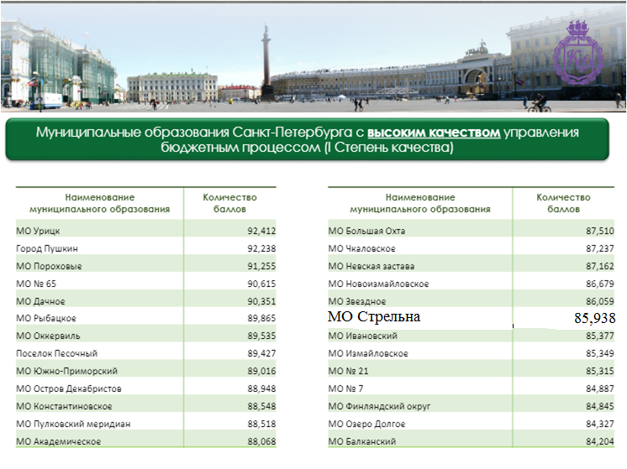
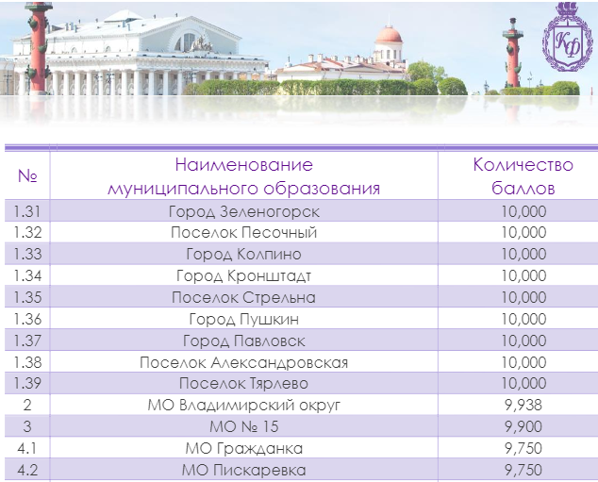
ДОХОДЫ БЮДЖЕТА
ДОХОДЫ БЮДЖЕТА
Рейтинг муниципального образования
по итогам мониторинга соблюдения требований бюджетного законодательства и оценки качества управления бюджетным процессом
Качество управления бюджетным процессом | Степень прозрачности бюджетного процесса
I степень качества (высокое качество) 85,938 баллов | 10,0 баллов ( по десятибалльной шкале)

Slide 30
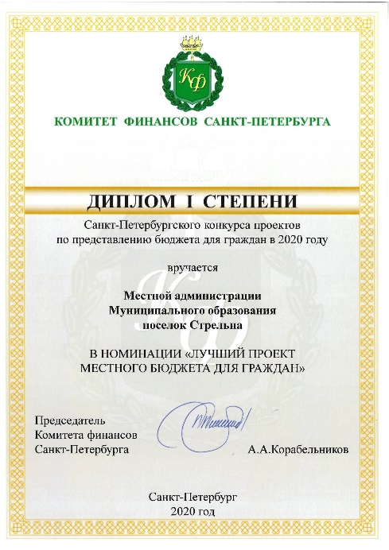

ДОХОДЫ БЮДЖЕТА
ДОХОДЫ БЮДЖЕТА
Информация об участии в конкурсах проектов по представлению бюджетов для граждан
Санкт-Петербургский конкурс проектов по представлению бюджета для граждан
в 2020 году
Номинация среди юридических лиц
« Лучший проект бюджета для граждан»
I место – Муниципальное образование
поселок Стрельна
Министерство финансов Российской Федерации
Всероссийский конкурс проектов по представлению бюджета для граждан в 2020 году

Slide 31
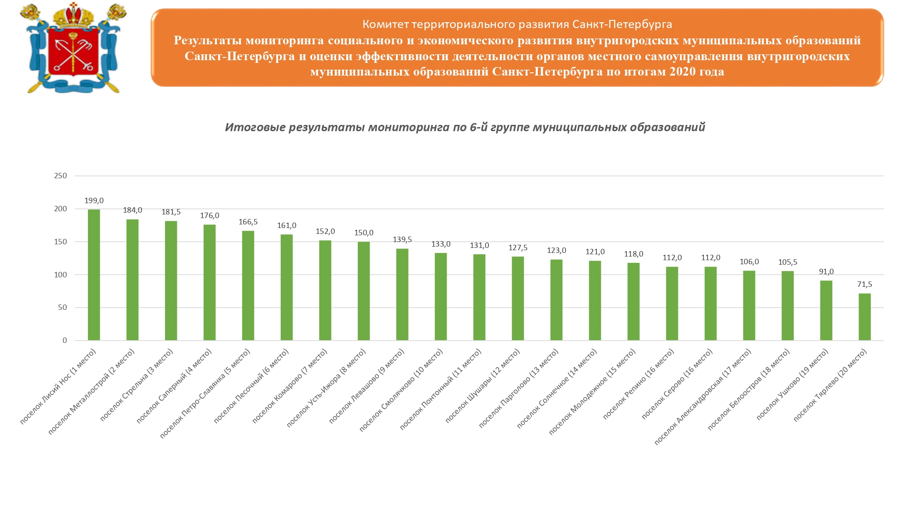
ДОХОДЫ БЮДЖЕТА
ДОХОДЫ БЮДЖЕТА
Мониторинг социально-экономического развития внутригородских муниципальных образований Санкт-Петербурга

Slide 32
ДОХОДЫ БЮДЖЕТА
ДОХОДЫ БЮДЖЕТА
Глоссарий
Бюджет – форма образования и расходования денежных средств, предназначенных для финансового обеспечения задачи функций государства и местного самоуправления.
Доходы бюджета - поступающие в бюджет денежные средства, за
исключением средств, являющихся источниками финансирования дефицита бюджета.
Расходы бюджета –выплачиваемые из бюджета денежные средства, за исключением средств, являющихся источниками финансирования дефицита бюджета.
Дефицит бюджета – превышение расходов бюджета над его доходами.
Профицит бюджета – превышение доходов бюджета над его расходами. Межбюджетные трансферты- средства, предоставляемые одним бюджетом бюджетной системы Российской Федерации другому бюджету бюджетной системы Российской Федерации.

Slide 33
ДОХОДЫ БЮДЖЕТА
ДОХОДЫ БЮДЖЕТА
Глоссарий
Дотация- межбюджетные трансферты, предоставляемые на безвозмездной и безвозвратной основе без установления направлений и (или) условий их использования.
Субсидия - межбюджетный трансферт, предоставляемый в целях софинансирования расходных обязательств.
Субвенция - межбюджетный трансферт, предоставляемый в целях финансового обеспечения расходных обязательств по переданным полномочиям.
Расходные обязательств –обусловленные законом, иным нормативным правовым актом, договором или соглашением обязанности публично-правового образования ( РФ, субъекта РФ, муниципального образования) или действующего от его имени казенного учреждения предоставить физическому или юридическому лицу, иному публично –правовому образованию, субъекту международного права средства из соответствующего бюджета.
Бюджетные обязательства—расходные обязательства, подлежащие исполнению в соответствующем финансовом году.

Slide 34
ДОХОДЫ БЮДЖЕТА
ДОХОДЫ БЮДЖЕТА
Контакты
Местная администрация
Муниципального образования поселок Стрельна
адрес: 198515, Санкт-Петербург, пос. Стрельна, Санкт-Петербургское шоссе, д.69, литер А.
Контактные телефоны: 421-39-88, 421-43-03
Адрес электронной почты: info@mo-strelna.ru
График работы местной администрации:
пн.-чт. 9-00 — 18-00, пт. 9-00 — 17-00, перерыв на обед 13-00 — 13-48.
График приема граждан:
Глава муниципального образования — чт. 15-00 — 18-00
Глава местной администрации — чт. 15-00 — 18-00

